Slide 1

KHỞI NGHIỆP ĐỔI MỚI SÁNG TẠO
Nhóm thực hiện: Winner

Slide 2


1. Lê Thị Thu Trang – 22BA108
2. Đặng Thanh Lâm – 22BA034
3. Dương Thị Yến Ngân – 22BA055
4. Nguyễn Thị Hồng Ngọc – 22BA065
5. Lê Ngọc Phương Thanh – 22BA093

Slide 3

App “ ĐẶT XE LIÊN TỈNH COACH”

Slide 4
01
NGHIÊN CỨU THỊ TRƯỜNG
02
NỘI DUNG
03
NHỮNG TÍNH NĂNG CỦA ỨNG DỤNG
04
PHÂN TÍCH MÔ HÌNH CANVAS
PHÂN TÍCH ĐỐI THỦ
GIỚI THIỆU SẢN PHẨM
05

Slide 5
01
NGHIÊN CỨU THỊ TRƯỜNG
Xu hướng của thị trường
Vấn đề của khách hàng

Slide 6
XU HƯỚNG THỊ TRƯỜNG
Tỉ lệ số người sử dụng điện thoại thông minh ngày càng tăng
Nhu cầu sử dụng công nghệ thay cho các hoạt động truyền thống
Nhu cầu sử dụng các phương tiện đi lại của mọi người ngày càng nhiều
Nhu cầu đặt vé xe một cách chóng và phù hợp với lịch trình
Sự ưu tiên của khách hàng về dịch vụ chăm sóc của các nhà xe

Slide 7
VẤN ĐỀ CỦA KHÁCH HÀNG
Loay hoay tìm lại tất cả các số điện thoại để gọi điện đặt xe
Không thể tự chủ động lựa chọn chuyến xe có thời gian phù hợp với bản thân
Bị động theo sự sắp xếp từ phía nhà xe
Một số trường hợp xe gặp vấn đề mà không thể khởi hành

Slide 8

02
GIỚI THIỆU SẢN PHẨM
LOGO

Slide 9

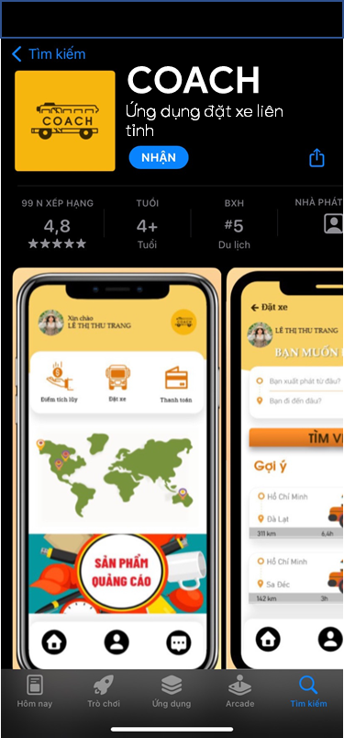
Hiển thị trên các nền tảng Chplay và App Store

Slide 10

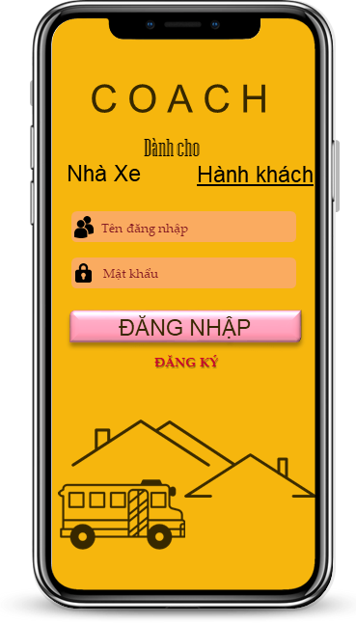
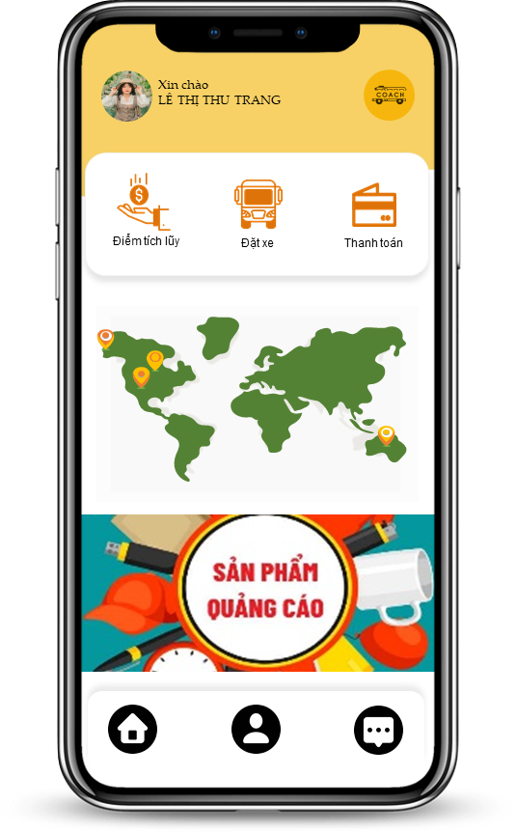
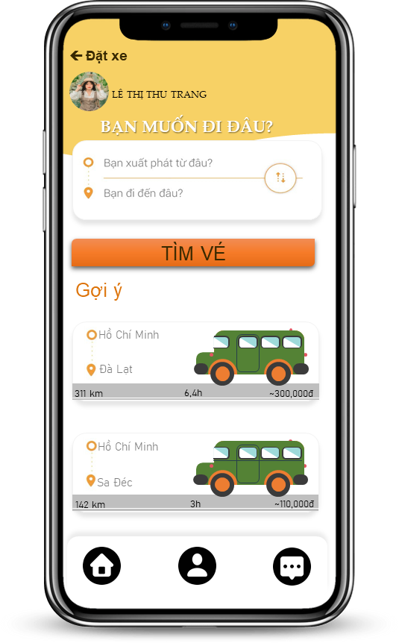
Giao diện đăng nhập
ứng dụng “COACH”
Trang chủ của ứng dụng “COACH”
Giao diện của tính năng Đặt xe của ứng dụng “COACH”

Slide 11
NHỮNG TÍNH NĂNG CỦA ỨNG DỤNG
03
03
Hỗ trợ đặt vé nhanh chóng
Thanh toán nhanh gọn
Quan sát lộ trình di chuyển của xe
Bảo mật thông tin khách hàng
tối ưu
Tích điểm đổi voucher
Đánh giá sự hài lòng

Slide 12

PHÂN TÍCH MÔ HÌNH CANVAS

Slide 13

ĐỐI TÁC CHÍNH - Các chủ nhà xe trên toàn quốc - Các đối tác về thanh toán điện tử (thanh toán online): Internet Banking, Các ví điện tử… - Nhà cung cấp dịch vụ và bản đồ API | HOẠT ĐỘNG CHÍNH - Nghiên cứu thị trường - Tạo nền tảng platform - Phát triển wesite & app - Điều hành, quản lý app: hỗ trợ khách hàng, xử lý thanh toán... - Marketing quảng bá | MỤC TIÊU GIÁ TRỊ + Đối với Các nhà xe: - Kiếm thêm thu nhập - Quy trình thanh toán đơn giản - Quảng bá hình ảnh tốt hơn + Đối với hành khách: - Khả năng sử dụng dịch vụ 24/7, hỗ trợ liên tục - Dễ dàng, nhanh gọn trong việc đặt vé - Cung cấp kiến thức về quá trình di chuyển - Hỗ trợ thanh toán online | QUAN HỆ KHÁCH HÀNG - Bảo vệ thông tin khách hàng, tài xế khi giao dịch - Trung tâm chăm sóc khách hàng 24/7 - Hệ thống phản hồi, đánh giá, xếp hạng dịch vụ - Tích điểm voucher | PHÂN KHÚC KHÁCH HÀNG + Đối với Các nhà xe: - Nhà xe chạy những chuyến tỉnh dài và có nhu cầu tìm kiếm khách hàng + Đối với hành khách: - Độ tuổi từ 18-30 tuổi - Không phân biệt giới tính, nơi ở - Có nhu cầu đặt vé mà không có thời gian để xếp hàng
 |  |  | CÁC KÊNH TRUYỀN THÔNG - Ứng dụng cho hệ điều hành Android, IOS - Các chiến dịch quảng cáo trên TV, Các mạng xã hội…
 | NGUỒN LỰC CHÍNH - Đội ngũ nhân viên - Nền tảng công nghệ: trang web & ứng dụng - Nguồn vốn
CƠ CẤU CHI PHÍ - Chi trả cho đối tác theo hợp đồng - Chi phí nghiên cứu, duy trì, phát triển ứng dụng - Marketing, quảng bá thương hiệu - Chi trả cho nhân viên - Các chi phí khác |  |  | DÒNG DOANH THU - Việc tải app - Các thương hiệu, nhãn hàng chạy quảng cáo trên web và app - Hoa hồng từ việc liên kết với các chủ xe.
COACH

Slide 14
PHÂN TÍCH ĐỐI THỦ CẠNH TRANH
05

Slide 15
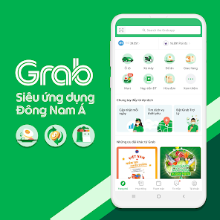
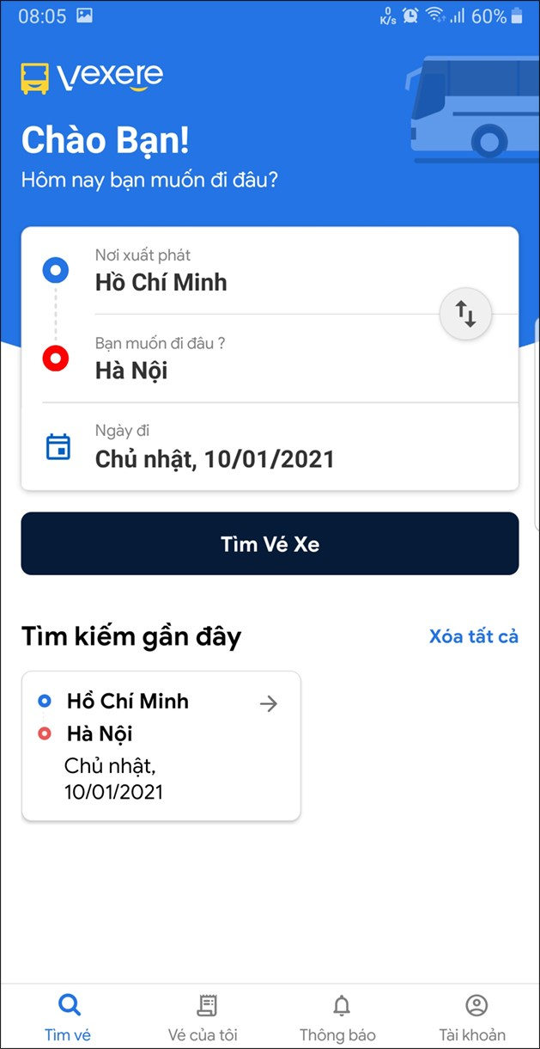
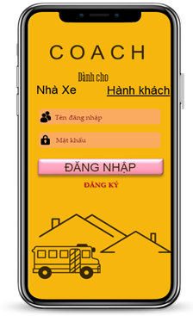
Ứng dụng | Ưu điểm | Nhược điểm | Giao diện
GRAB | - Mạng lưới tài xế phủ rộng, tích hợp bản đồ theo dõi hành trình di chuyển. - Cung cấp đầy đủ các thông tin liên quan đến tài xế giúp khách hàng an tâm khi sử dụng, tài xế chủ động liên hệ với khách hàng. | - Việc quản lí nhân viên chưa sát xao. Nhiều tài xế tự xưng là Grab rồi tăng giá tiền cước lên khi chở khách. - Các ưu đãi , mã giảm giá chỉ dành cho khách hàng sử dụng ví Moca
VEXERE | - Tra cứu và đặt vé xe một cách thuận tiện và nhanh chóng nhất. - Được lựa chọn chỗ ngồi theo đúng sở thích. - Quy trình hủy vé đơn giản ngay trên app và được hoàn tiền theo quy định. | - Giá cả không hợp lí:Giá cả ở app và nhà xe là hai giá khác nhau - Không thống nhất được nơi đón, làm nhiều khách hàng bị trễ chuyến xe.
Ưu điểm của app “COACH”
-Dễ dàng sử dụng, giá cả hợp lý, phù hợp với mọi người nhất là những khách hàng bận rộn không có thời gian xếp hàng mua vé.
-Khách lẻ có thể đặt vé xe ghép và tự lựa chọn xe phù hợp với nhu cầu.
-Có voucher tích điểm đổi vé xe, nhận quà trên các ví điện tử.
-Thông tin của khách hàng được bảo mật tối ưu.
-
Nhược điểm
App chỉ sử dụng online

Slide 16
THANK
YOU!

